Slide 1

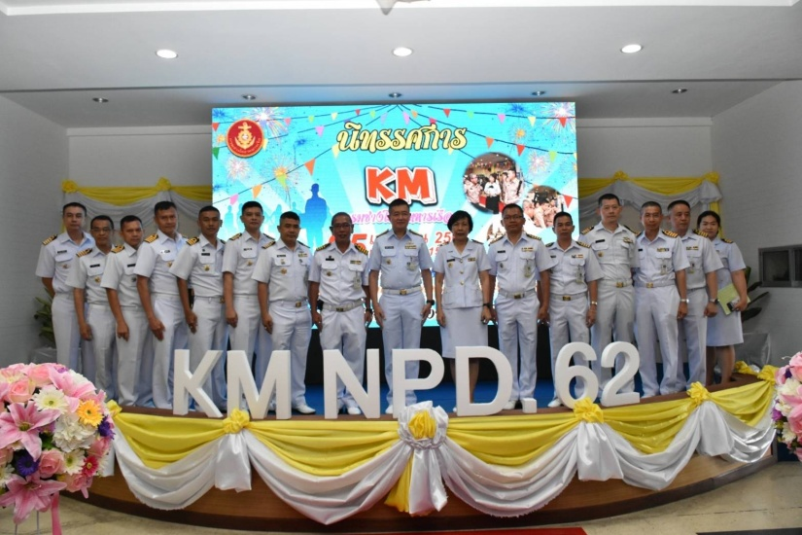
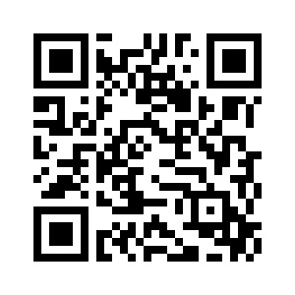

แบบประเมินการจัดการความรู้ KM ตนเองของ นขต.ชย.ทร.
(KM NPD CHECK POINT)

Slide 2

ที่มาแบบประเมิน
จากการ AAR ของคณะกรรมการตัดสินผลงานการจัดการความรู้ KM ชย.ทร. งป.๖๒ พบว่า มีหน่วยงานนำเสนอรูปแบบการดำเนินงานด้านการจัดการความรู้ที่แตกต่างกัน ดังนั้น เพื่อให้ทุก นขต.ชย.ทร. มีแนวทางการจัดการความรู้ที่เป็นมาตรฐานเดียวกัน คณะกรรมการฯ จึงกำหนดรูปแบบการประเมิน KM แบบใหม่ในปีหน้าให้ใช้แบบฟอร์มนี้ในการให้คะแนน KM 2563 จะตรงประเด็น โดยส่งให้แผนกประเมินตนเองมาก่อน โดยใช้คำถามในแบบฟอร์ม และให้ นขต.ชย.ทร. แสดงรูปหลักฐานในแต่ละคำถาม ตามลิงก์ https://forms.gle/Rnrt61APdTUeE5eh7 และ QR Code

Slide 3

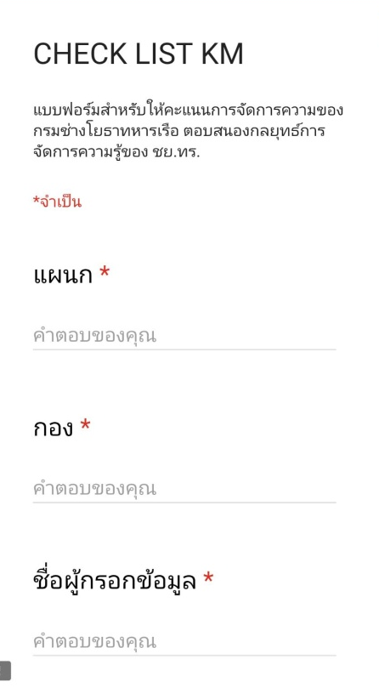
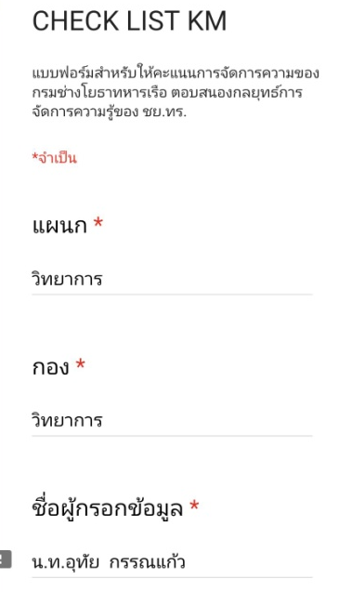
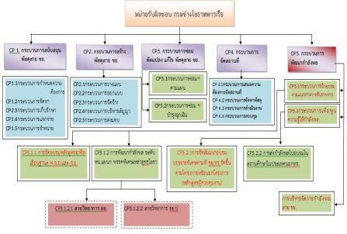
แบบประเมิน (CHECK LIST KM)
ขั้นตอนที่ ๑ ดาวน์โหลดคำถาม ตามลิงก์ https://forms.gle/Rnrt61APdTUeE5eh7 หรือ QR Code กรอกข้อมูลในแบบประเมินทุกข้อ พร้อมเอกสารประกอบในแต่ละข้อตามที่หน่วยงานดำเนินการจริง เช่น คำสั่ง ไฟล์ภาพ ลิงก์ข้อมูล คลิปวีดีโอ ฯลฯ

Slide 4
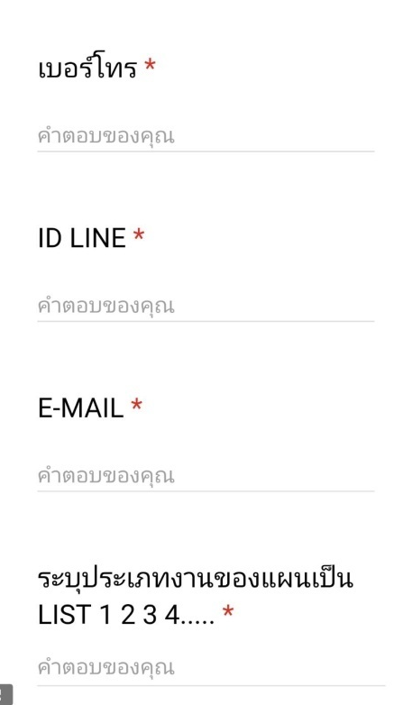
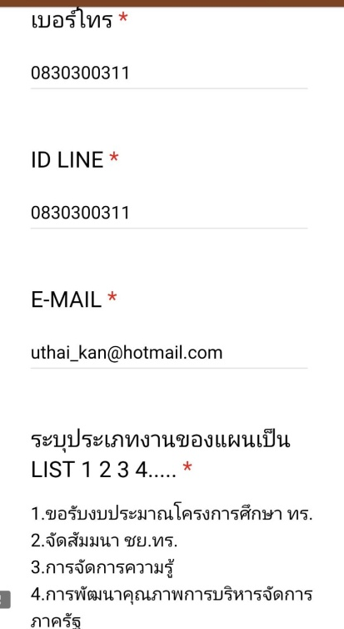

แบบประเมิน (CHECK LIST KM)
แนวทางการนำเสนอข้อมูล

Slide 5
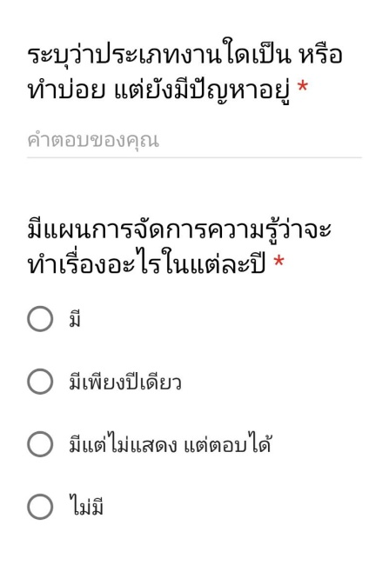
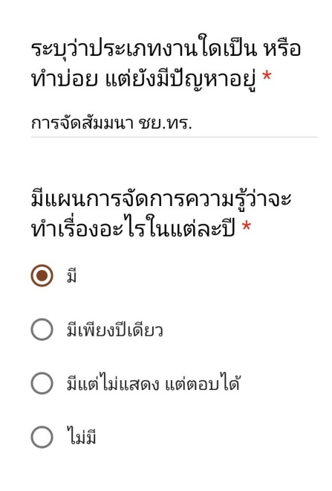
แบบประเมิน (CHECK LIST KM)
แนวทางการนำเสนอข้อมูล

Slide 6
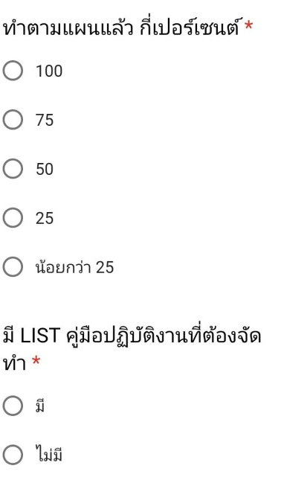
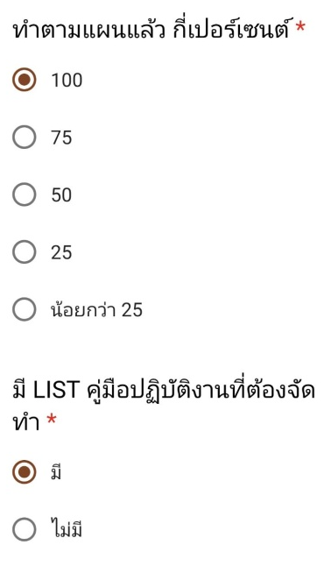
แบบประเมิน (CHECK LIST KM)
แนวทางการนำเสนอข้อมูล

Slide 7

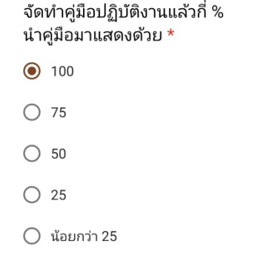
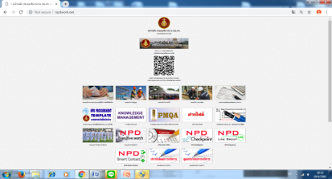
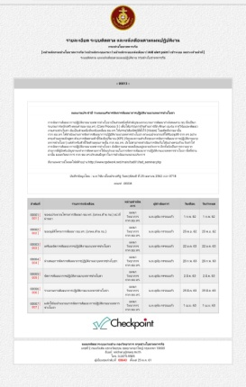
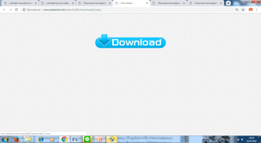
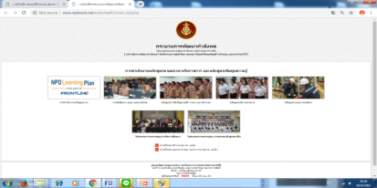
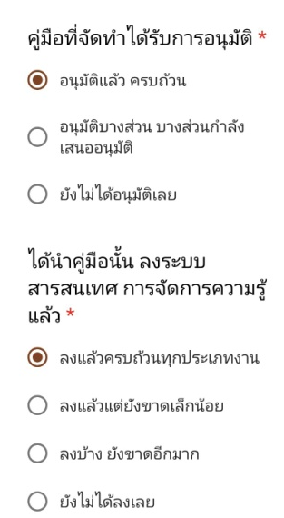
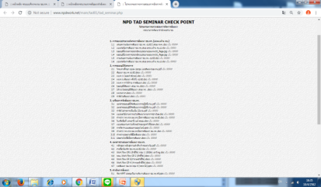
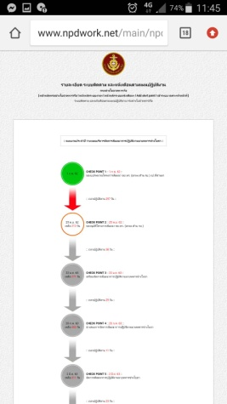
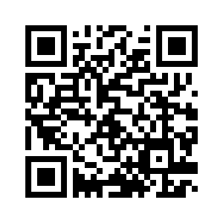
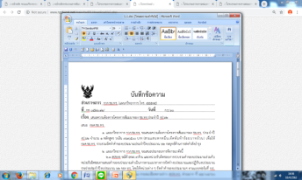
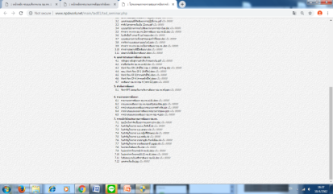
แบบประเมิน (CHECK LIST KM)
แนวทางการนำเสนอข้อมูล

Slide 8

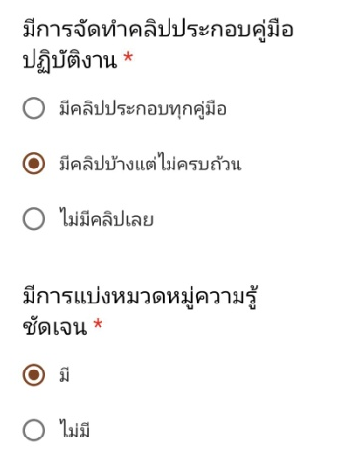

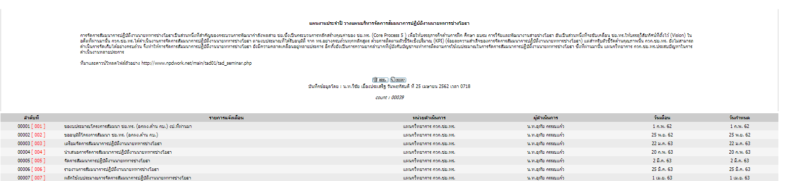
แบบประเมิน (CHECK LIST KM)
แนวทางการนำเสนอข้อมูล
๑.คลิปวีดีโอกระบวนการการจัดการความรู้
๒.คลิปวีดีโอนวัตกรรมการจัดการความรู้

Slide 9
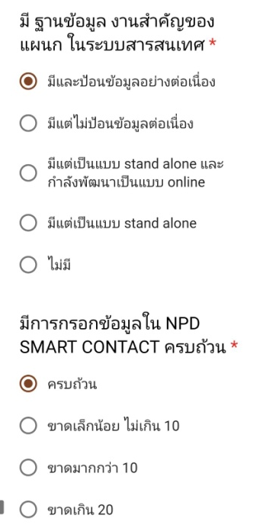
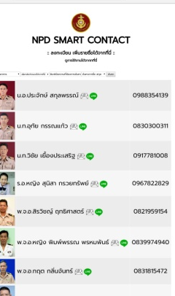
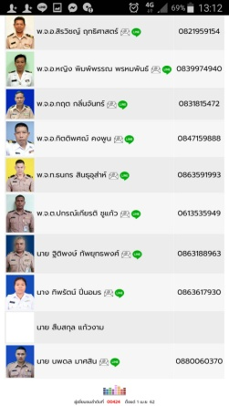
แบบประเมิน (CHECK LIST KM)
แนวทางการนำเสนอข้อมูล

Slide 10
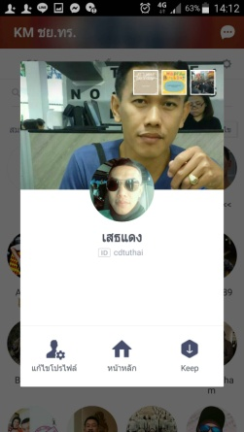
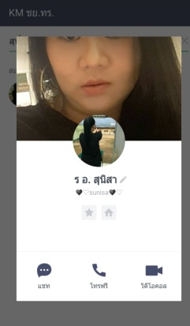
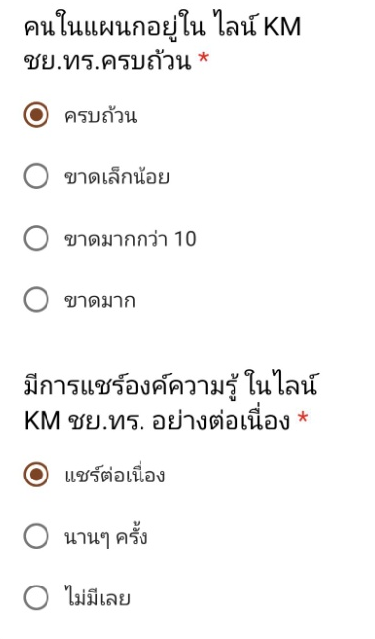

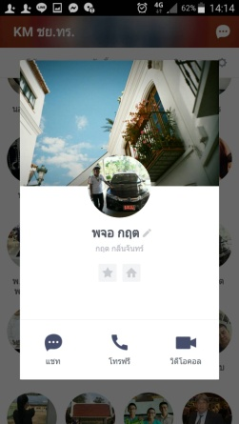
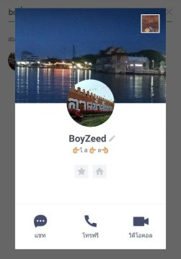
แบบประเมิน (CHECK LIST KM)
แนวทางการนำเสนอข้อมูล

Slide 11
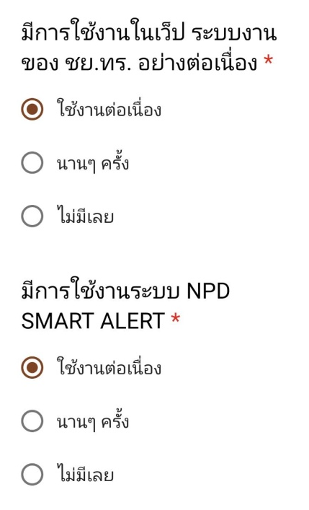
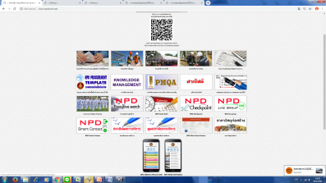
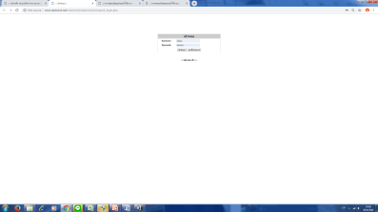
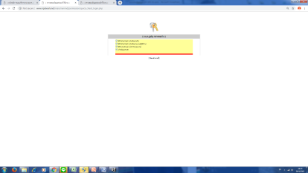
แบบประเมิน (CHECK LIST KM)
แนวทางการนำเสนอข้อมูล

Slide 12
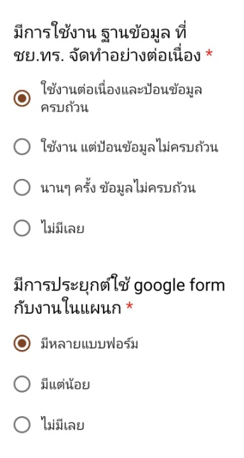
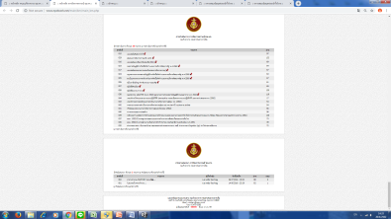
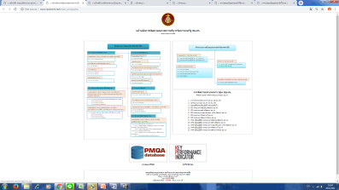
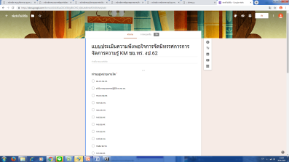
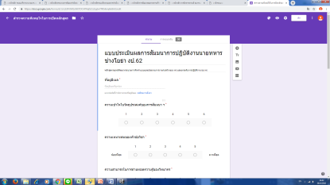
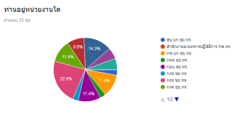
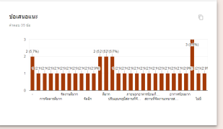
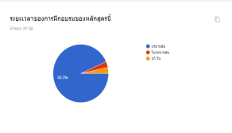
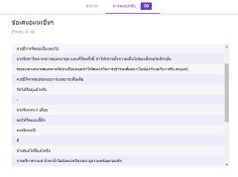
แบบประเมิน (CHECK LIST KM)
แนวทางการนำเสนอข้อมูล

Slide 13
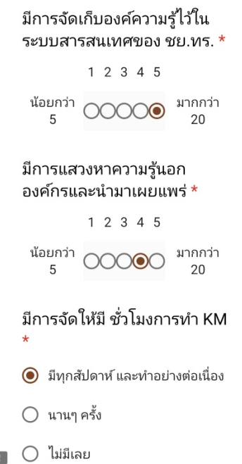
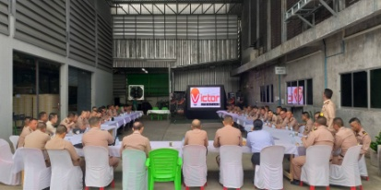
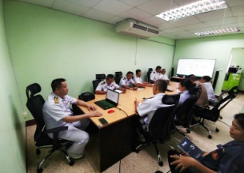
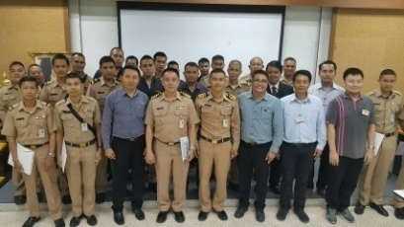

แบบประเมิน (CHECK LIST KM)
แนวทางการนำเสนอข้อมูล

Slide 14
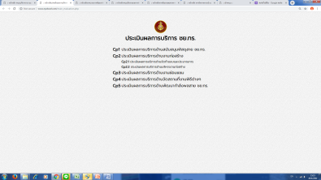







แบบประเมิน (CHECK LIST KM)
แนวทางการนำเสนอข้อมูล

Slide 15






แบบประเมิน (CHECK LIST KM)
แนวทางการนำเสนอข้อมูล

Slide 16



แบบประเมิน (CHECK LIST KM)
แนวทางการนำเสนอข้อมูล

Slide 17




แบบประเมิน (CHECK LIST KM)
แนวทางการนำเสนอข้อมูล
http://www.techcve.net/
ลำดับที่ | ขั้นตอน การจัดสัมมนาการปฏิบัติงาน นายทหารช่างโยธา | ห้วงเวลา | ระยะเวลา วันทำการ | ตัวชี้วัด และค่าเป้าหมาย (ระยะเวลาที่ลดลง) | ตัวชี้วัดที่จัดเก็บได้ | ตัวชี้วัดที่จัดเก็บได้ (ร้อยละของระยะเวลาที่ลดลง)
๑ | การของบประมาณโครงการสัมมนา ชย.ทร. (อกผง.ด้าน กบ.) | ก.พ. – มี.ค. | ๑๐ | ๗ | ๓ | ๓๐
๒ | การขออนุมัติโครงการ | ธ.ค. – ม.ค. | ๒๕ | ๕ | ๒๐ | ๒๐
๓ | เตรียมการจัดสัมมนา ชย.ทร | มี.ค. | ๑๑ | ๔ | ๗ | ๓๖
๔ | เอกสารนำเสนอการสัมมนา ชย.ทร | มี.ค. | ๔ | ๑ | ๓ | ๒๕
๕ | ดำเนินการสัมมนา | มี.ค. | ๔ | ๑ | ๓ | ๒๕
๖ | รายงานผลการสัมมนา | มี.ค. | ๖ | ๑ | ๕ | ๑๖.๖
๗ | การผลักใช้งบประมาณการสัมมนา ชย.ทร | มี.ค. | ๘ | ๒ | ๖ | ๒๕
 | รวม |  | ๖๘ | ๒๑ | ๔๗ | ๓๐.๘

Slide 18



แบบประเมิน (CHECK LIST KM)
แนวทางการนำเสนอข้อมูล

Slide 19


แบบประเมิน (CHECK LIST KM)
แนวทางการนำเสนอข้อมูล

Slide 20



แบบประเมิน (CHECK LIST KM)
ขั้นตอนที่ ๒ นำส่งข้อมูลก่อนให้คณะกรรมการตัดสินการจัดการความรู้ ชย.ทร.ก่อนรับการตรวจ ๑ สัปดาห์
ประโยชน์ที่ได้รับ
๑. การเสนอโครงการจัดการสัมมนาการปฏิบัติงานนายทหารช่างโยธามีความถูกต้อง รวดเร็ว และชัดเจน
๒. จัดสรรหลักสูตรที่จะช่วยเพิ่มสมรรถนะหลักประจำกลุ่มงานวิศวกรรมช่างโยธา
๓. จัดเก็บตัวชี้วัดสำคัญได้ครบถ้วนและใช้ระยะเวลาในการจัดเก็บรวดเร็ว
๔. ติดตาม เร่งรัดการใช้งบประมาณของกระบวนการพัฒนากำลังพลได้สะดวก
๕. เมื่อมีการโยกย้ายตำแหน่งตามวาระผู้รับงานต่อสามารถดำเนินการได้ในทันที
๖. ส่งเสริมการดำเนินการตามแนวทางการบริหารจัดการภาครัฐ (PMQA) อย่างมีประสิทธิภาพและประสิทธิผล

Slide 21


จบการบรรยาย

